Slide 1
Ptolemy
Dynamic
Macro
20142295 강은구
20142350 박선무
20142357 박지성
20142387 오성
05. 2019

Slide 2

INDEX
개요
기능
진행사항
향후계획
Q&A

Slide 3
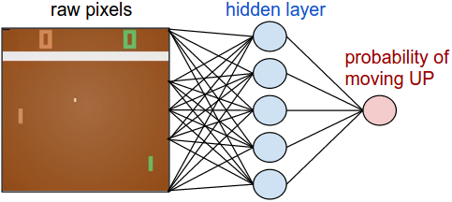
1. 개요
Dynamic Macro
사용자가 원하는 게임에 딥러닝/강화학습을 적용한 매크로 제작 환경 제공
강화학습을 통해 게임의 점수(reward)가 최대가 되도록 action을 취함

Slide 4
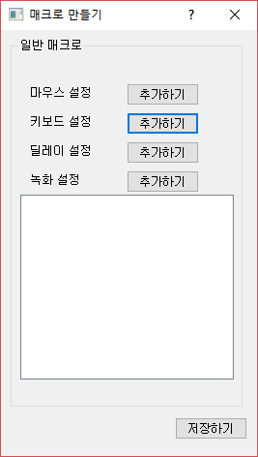
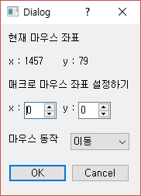
2. 기능
Basic Macro
01
액션 설정
동작하기 원하는 액션을 하나하나 추가하여 매크로 제작
02
녹음
녹음 시작/종료 조건을 주고 그동안 수행된 액션을 취합해 매크로 제작

Slide 5
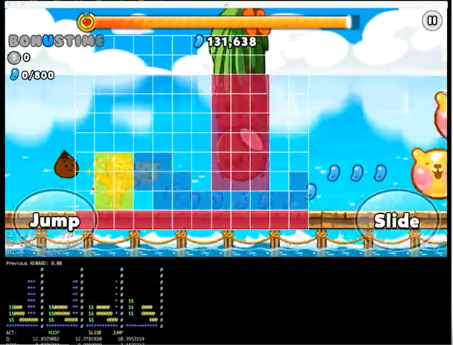
2. 기능
Dynamic Macro
01
학습요인 설정
게임 플레이에 영향을 주는 학습 요인 설정 (ex) 부정적 요인 : 장애물 / 긍정적 요인 : 젤리
Agent가 빠른 속도로 학습할 수 있도록 게임 화면에서 학습에 필요한 부분만 분석/처리가 가능하게 함

Slide 6
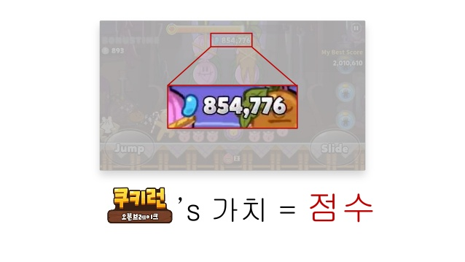
2. 기능
Dynamic Macro
02
리워드 설정
생존 시간, 점수와 같이 게임 플레이의 판단 척도가 되는 리워드를 설정
OCR(Optical Character Recognition)을 이용하여 이미지로부터 텍스트(생존 시간, 점수 등) 인식

Slide 7
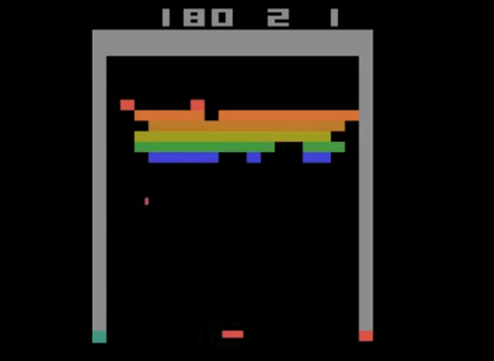
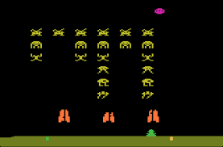
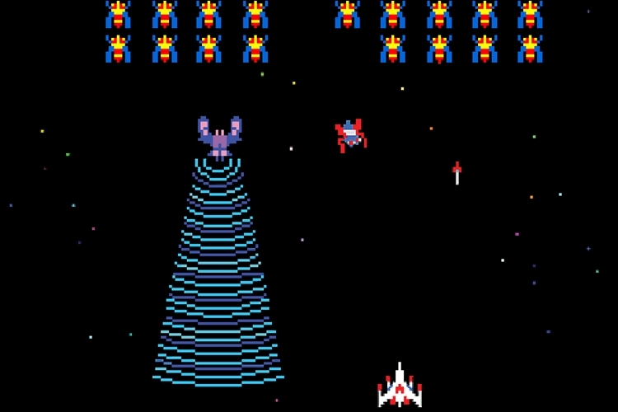
2. 기능
Dynamic Macro
03
강화학습 알고리즘 설정
DQN ( Deep-Q-Network )
- 딥러닝을 강화학습에 적용한 알고리즘, 사람보다 게임 플레이를 잘하도록 학습
- 게임 화면의 전처리 과정 없이 바로 입력으로 사용이 가능
➔ 서로 다른 여러 게임에 적용 가능 ( Generic한 성질 )

Slide 8
3. 진행사항
01
키보드, 마우스 이벤트 처리
이벤트를 리스트 형태로 저장/관리
Basic Macro 구현 완료
02
이미지 처리
OpenCV를 사용하여 동적으로 움직이는 이미지 catch
OCR을 통한 점수와 같은 텍스트 인식

Slide 9
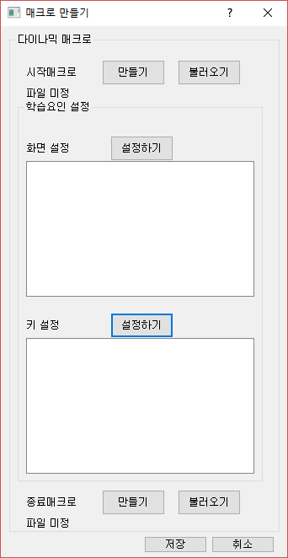
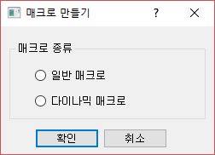
3. 진행사항
03
GUI 제작
Basic Macro, Dynamic Macro 제작 환경 구축

Slide 10
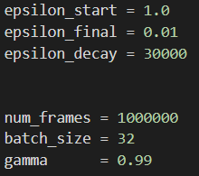
4. 향후계획
DQN뿐만 아니라 A3C, rainbow DQN, TRPO, PG-reinforce 등 여러가지 강화학습 알고리즘도 적용할 수 있도록 할 예정
간단한 플래시 게임부터 모바일 게임, 더 나아가 주식과 같은 다양한 분야에 적용할 수 있도록 확장할 예정
쓰레드 / 멀티 프로세싱을 이용하여 성능 개선 예정
게임마다 state의 크기, action이 다르기 때문에 사용자가 여러가지 하이퍼 파라미터 튜닝을 코드 수정 없이 할 수 있도록 할 예정

Slide 11
감사합니다.
Q&A
05. 2019

